Slide 1
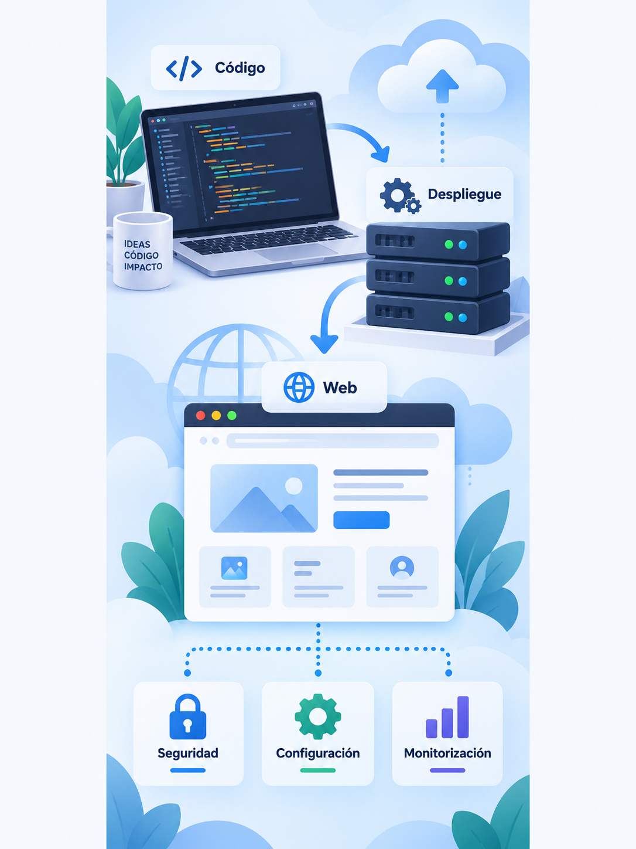
DESPLIEGUE DE APLICACIONES WEB — CURSO 2026/2027
Observabilidad
Logs, métricas y alertas
Tema 3 — Publicación y ejecución de aplicaciones web
Notes:
Observabilidad. Fuente: observabilidad.md revisado. Ejemplos genéricos.

Slide 2
Objetivo de la sesión
Punto de partida
Qué trabajaremos
Un servicio puede responder y seguir siendo difícil de administrar.
Necesitamos describir qué falla, cuándo y a quién afecta.
Logs estructurados y centralizados.
Tráfico, errores y latencia.
Paneles y alertas que ayudan a actuar.
La observabilidad permite comprender el sistema a partir de sus señales.
DAW — Tema 3: Publicación y ejecución de aplicaciones web
2
Notes:
Fuente: apuntes de la sesión «Observabilidad», revisión visual.
La observabilidad permite comprender el sistema a partir de sus señales.

Slide 3
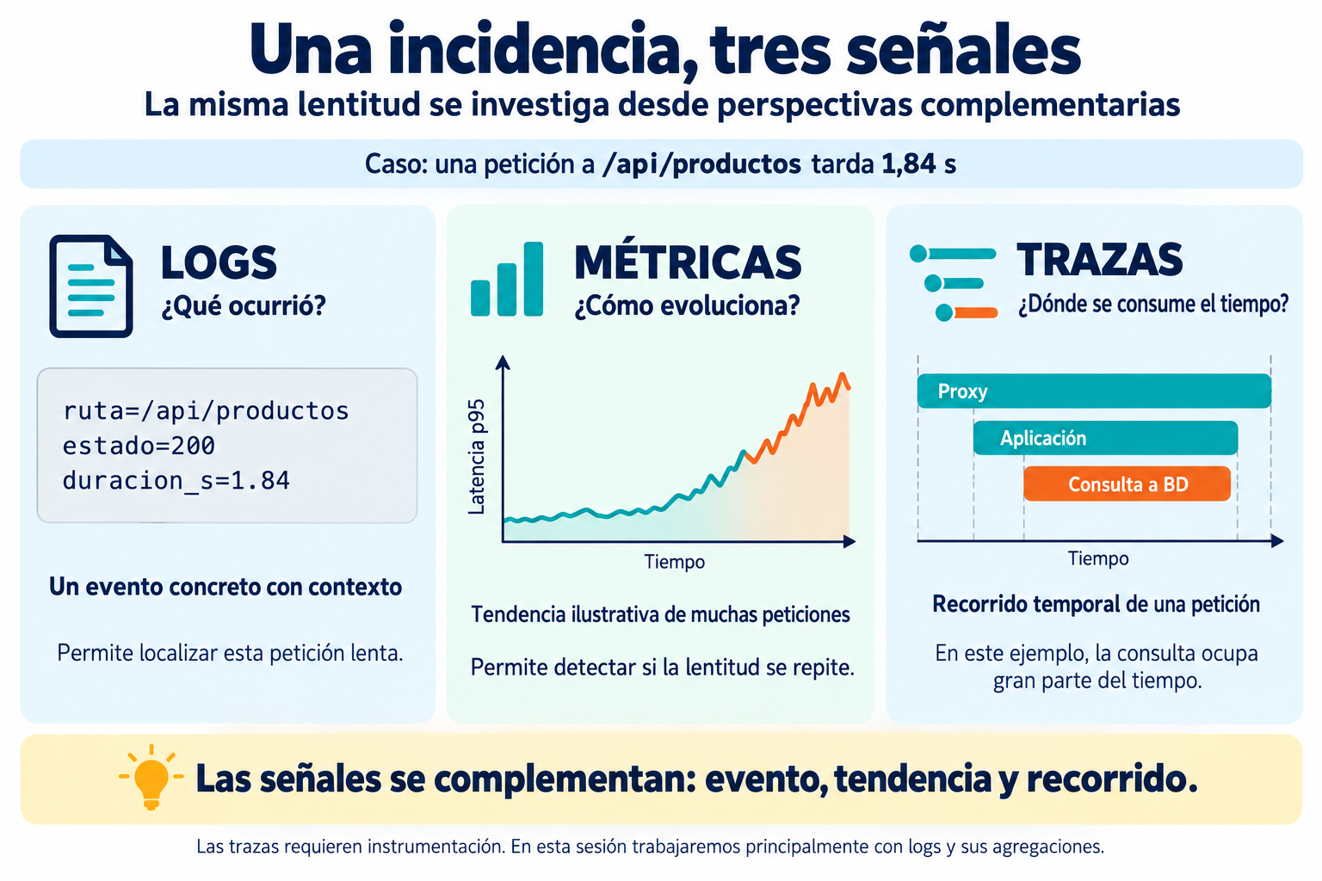
Logs, métricas y trazas
DAW — Tema 3: Publicación y ejecución de aplicaciones web
3
Notes:
Fuente: apuntes de la sesión «Observabilidad». Infografía elaborada para esta sesión.
Un evento, una tendencia y el recorrido temporal de una petición aportan perspectivas complementarias.

Slide 4
Alcance de la observación
Datos de peticiones
Otras señales
Podemos contar respuestas y calcular latencias.
Un 200 también puede ser lento.
Una petición aislada no describe todo el servicio.
CPU, memoria y colas requieren mediciones específicas.
Las trazas necesitan instrumentación y contexto.
Los spans anidados no se suman sin más.
La práctica se centra en logs y agregaciones obtenidas a partir de ellos.
DAW — Tema 3: Publicación y ejecución de aplicaciones web
4
Notes:
Fuente: apuntes de la sesión «Observabilidad», revisión visual.
La práctica se centra en logs y agregaciones obtenidas a partir de ellos.

Slide 5
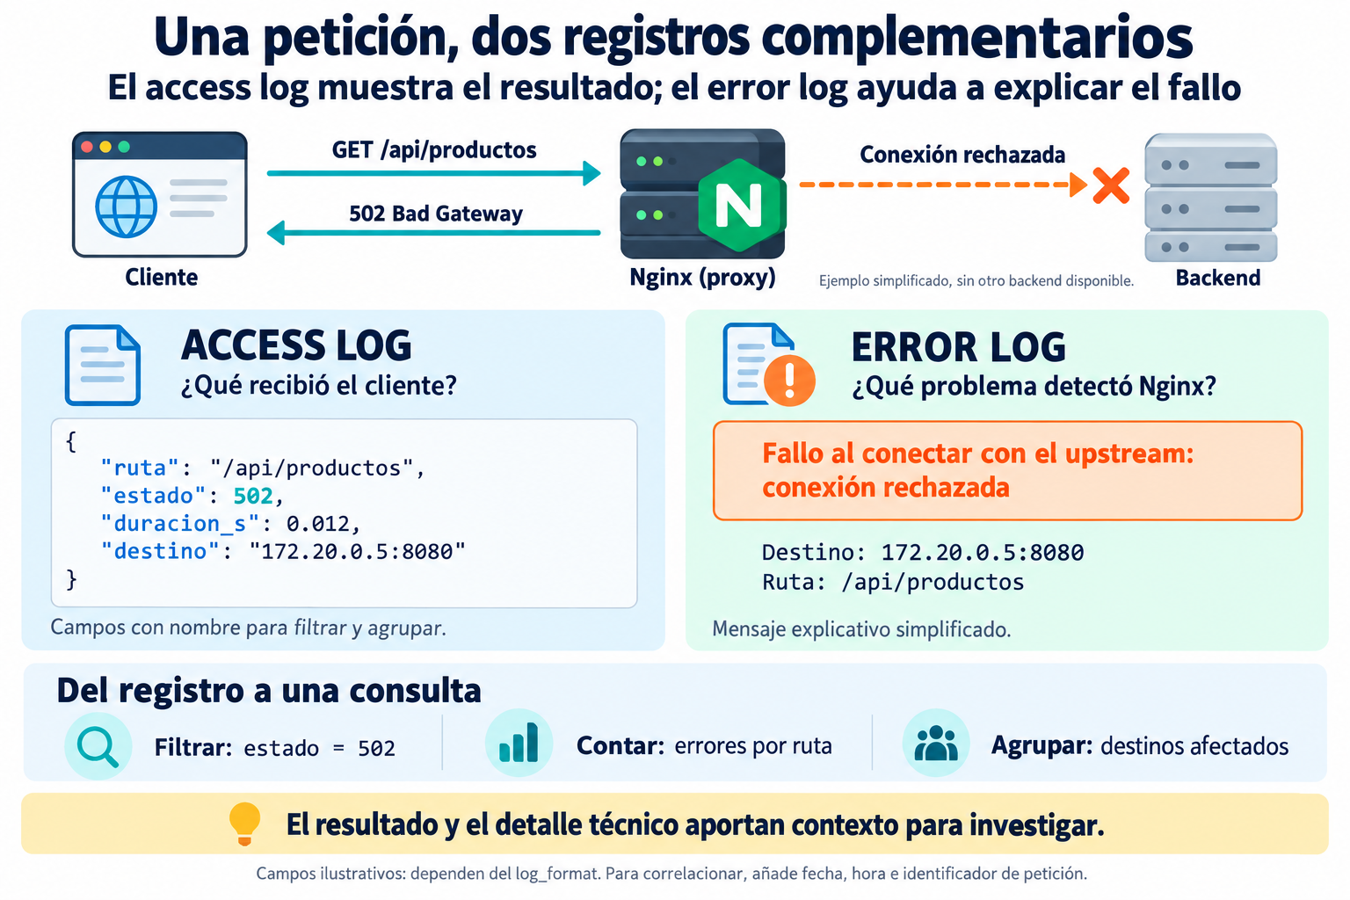
Access log y error log
DAW — Tema 3: Publicación y ejecución de aplicaciones web
5
Notes:
Fuente: apuntes de la sesión «Observabilidad». Infografía elaborada para esta sesión.
Ejemplo sin otro backend disponible: Nginx no conecta y devuelve 502. El mensaje de error es una explicación simplificada.

Slide 6
Qué registra Nginx
Access log
Error log
Normalmente registra al finalizar la petición.
Permite consultar ruta, estado y otros campos elegidos.
Puede haber filtros o registro desactivado.
Recoge problemas detectados por Nginx.
No hay una entrada obligatoria por cada respuesta de error.
El detalle de un 500 puede estar en el log de la aplicación.
Los campos del access log dependen del formato configurado.
DAW — Tema 3: Publicación y ejecución de aplicaciones web
6
Notes:
Fuente: apuntes de la sesión «Observabilidad», revisión visual.
Los campos del access log dependen del formato configurado.
https://nginx.org/en/docs/http/ngx_http_log_module.html

Slide 7
Duración observada por el proxy
$request_time = 0.042 s = 42 ms
También influyen la recepción de la petición y el envío al cliente.
No representa toda la experiencia del navegador.
Nginx mide desde los primeros bytes leídos del cliente hasta el registro tras enviar la respuesta.
La duración del proxy no equivale exclusivamente a ejecución del backend.
DAW — Tema 3: Publicación y ejecución de aplicaciones web
7
Notes:
Fuente: apuntes de la sesión «Observabilidad», revisión visual.
La duración del proxy no equivale exclusivamente a ejecución del backend.
https://nginx.org/en/docs/http/ngx_http_log_module.html

Slide 8
Campos con nombre y unidades
{
"fecha": "2026-10-15T10:00:00+00:00",
"metodo": "GET",
"ruta": "/api/productos",
"estado": 200,
"duracion_s": 0.042,
"destino": "172.20.0.5:8080"
}
Unidades explícitas y contexto permiten filtrar, agrupar y comparar.
La herramienta de consulta debe interpretar correctamente los tipos numéricos.
DAW — Tema 3: Publicación y ejecución de aplicaciones web
8
Notes:
Fuente: apuntes de la sesión «Observabilidad», revisión visual.
La herramienta de consulta debe interpretar correctamente los tipos numéricos.

Slide 9
Destinos, reintentos y contexto
Destinos del proxy
Contexto de la petición
$upstream_addr registra los backends contactados.
Puede contener varias direcciones si hubo reintentos.
$upstream_status ayuda a interpretar los resultados.
Fecha con zona horaria.
Servicio e instancia.
Identificador de petición cuando se propaga y registra.
Las IP de contenedores pueden cambiar.
Una dirección registrada puede corresponder a un intento fallido.
DAW — Tema 3: Publicación y ejecución de aplicaciones web
9
Notes:
Fuente: apuntes de la sesión «Observabilidad», revisión visual.
Una dirección registrada puede corresponder a un intento fallido.
https://nginx.org/en/docs/http/ngx_http_upstream_module.html#variables

Slide 10
Un formato JSON para el access log
log_format observabilidad escape=json
'{"fecha":"$time_iso8601",'
'"metodo":"$request_method",'
'"ruta":"$uri",'
'"estado":$status,'
'"duracion_s":$request_time,'
'"destino":"$upstream_addr"}';
access_log /dev/stdout observabilidad;
Cada evento ocupa una línea. El error log conserva su configuración independiente.
log_format se declara en el contexto http de Nginx.
DAW — Tema 3: Publicación y ejecución de aplicaciones web
10
Notes:
Fuente: apuntes de la sesión «Observabilidad», revisión visual.
log_format se declara en el contexto http de Nginx.
https://nginx.org/en/docs/http/ngx_http_log_module.html#log_format
escape=json escapa valores, pero requiere un JSON bien construido. uri omite argumentos y puede estar normalizada o modificada.

Slide 11
Datos útiles y datos sensibles
Para poder consultar
Para reducir exposición
Conservar unidades y tipos.
Escapar los caracteres especiales.
Tratar valores ausentes y destinos múltiples.
Excluir contraseñas y tokens.
Evitar cookies de sesión y datos personales innecesarios.
Revisar rutas y parámetros de URL.
Los registros también necesitan permisos y acceso controlado.
DAW — Tema 3: Publicación y ejecución de aplicaciones web
11
Notes:
Fuente: apuntes de la sesión «Observabilidad», revisión visual.
Los registros también necesitan permisos y acceso controlado.

Slide 12
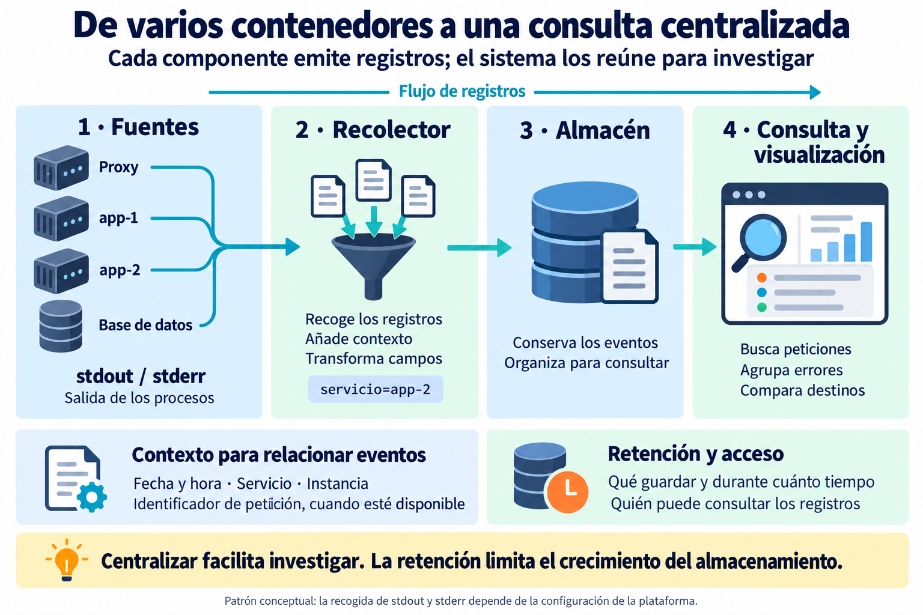
Centralización de registros
DAW — Tema 3: Publicación y ejecución de aplicaciones web
12
Notes:
Fuente: apuntes de la sesión «Observabilidad». Infografía elaborada para esta sesión.
Fuentes, recolector, almacén y consulta. Las flechas representan logs, no peticiones web.

Slide 13
Primera consulta desde Compose
docker compose logs --tail=100 -f
La centralización añade búsqueda, conservación y agregaciones.
La recogida depende de la configuración de la plataforma.
Un fichero dentro del contenedor no aparece automáticamente en stdout o stderr.
Compose puede reunir la salida de varios servicios del proyecto.
DAW — Tema 3: Publicación y ejecución de aplicaciones web
13
Notes:
Fuente: apuntes de la sesión «Observabilidad», revisión visual.
Compose puede reunir la salida de varios servicios del proyecto.

Slide 14
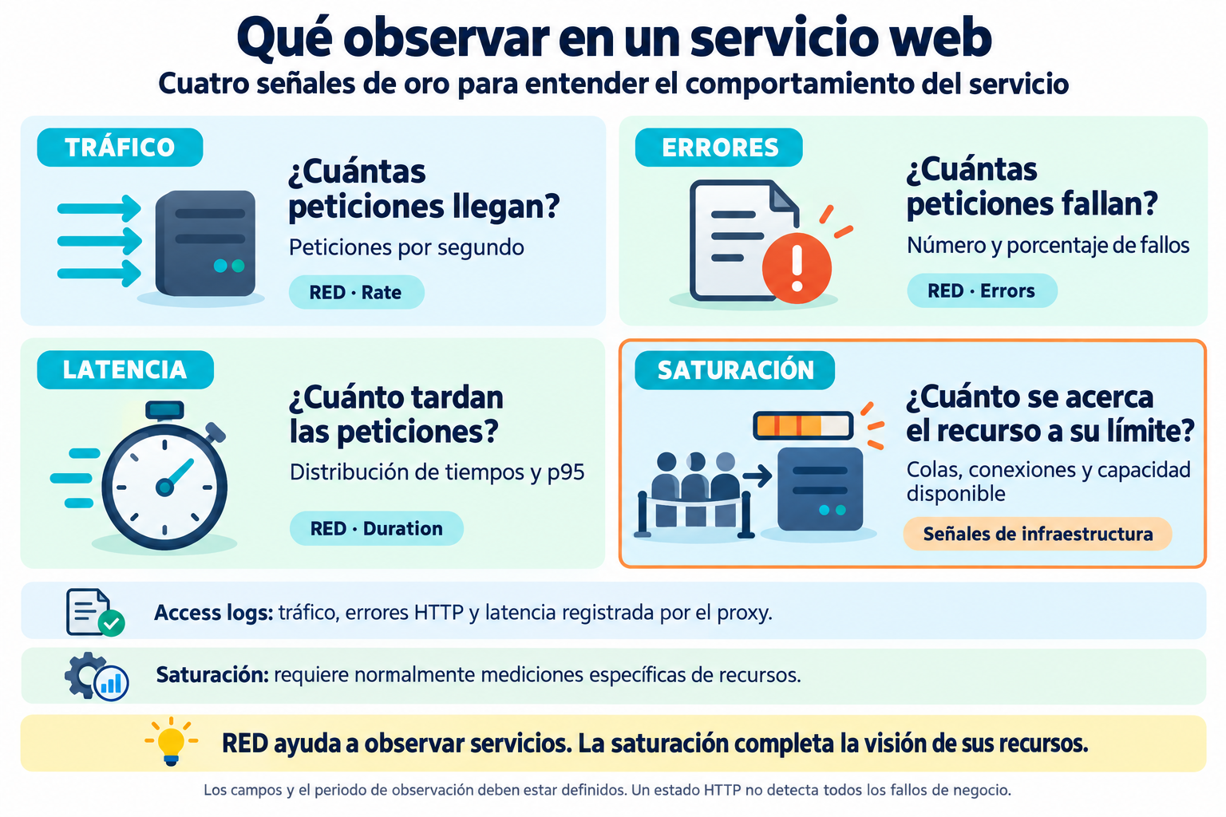
Las cuatro señales de oro y RED
DAW — Tema 3: Publicación y ejecución de aplicaciones web
14
Notes:
Fuente: apuntes de la sesión «Observabilidad». Infografía elaborada para esta sesión.
Rate, Errors y Duration organizan la observación de peticiones. La saturación requiere normalmente señales de recursos.
https://sre.google/sre-book/monitoring-distributed-systems/

Slide 15
Interpretación de los indicadores
Peticiones y fallos
Recursos y cobertura
Rate: peticiones por unidad de tiempo.
Errores: recuento y porcentaje.
Hay que definir qué es un fallo. Un 200 puede ocultar un fallo de negocio.
Una cola puede indicar falta de capacidad.
Utilización y saturación son distintas.
Filtros o pérdidas de logs limitan lo que podemos concluir.
El indicador describe el conjunto que se ha recogido y seleccionado.
DAW — Tema 3: Publicación y ejecución de aplicaciones web
15
Notes:
Fuente: apuntes de la sesión «Observabilidad», revisión visual.
El indicador describe el conjunto que se ha recogido y seleccionado.
USE: Utilization, Saturation, Errors. Se reconoce sin instrumentarlo en esta sesión.

Slide 16
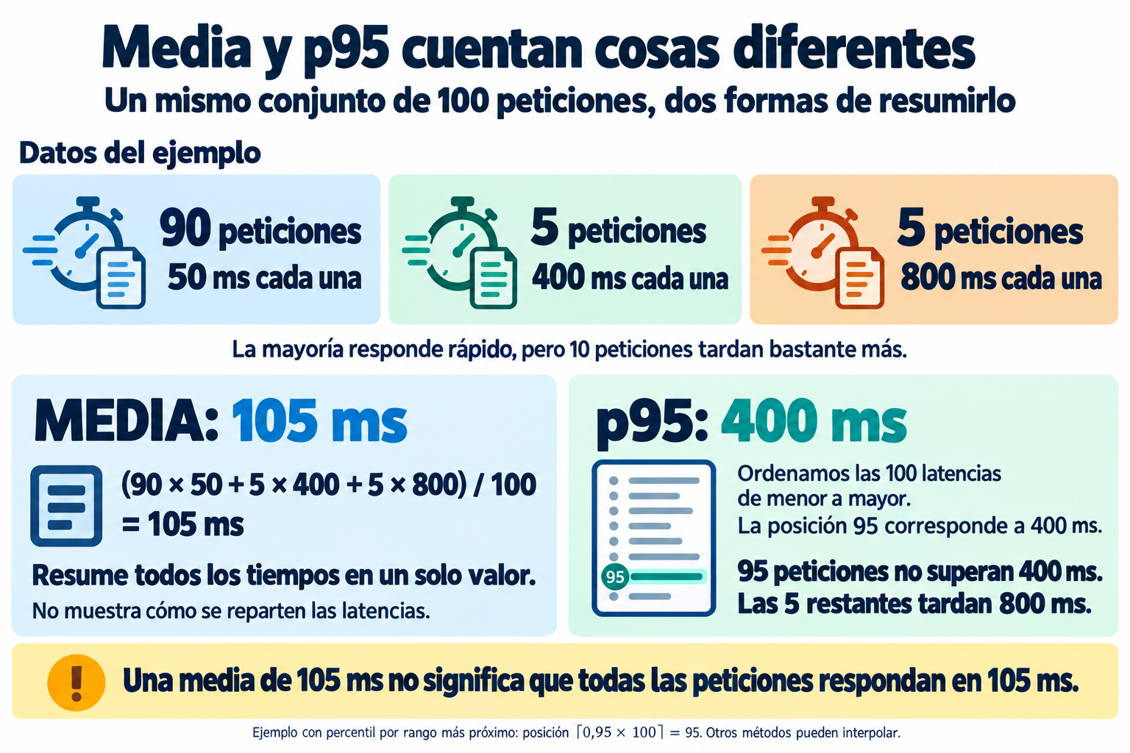
Media y percentil 95
DAW — Tema 3: Publicación y ejecución de aplicaciones web
16
Notes:
Fuente: apuntes de la sesión «Observabilidad». Infografía elaborada para esta sesión.
Ejemplo comprobado: 90 peticiones de 50 ms, 5 de 400 ms y 5 de 800 ms. Media 105 ms y p95 por rango más próximo 400 ms.

Slide 17
Cómo comparar latencias
Mismo conjunto de comparación
Interpretación del p95
Ruta o servicio definidos.
Mismo intervalo y unidades.
Número de peticiones suficiente.
Separar éxitos y fallos si ayuda.
Aproximadamente el 95 % no supera ese tiempo.
No es el máximo ni la media de las más lentas.
El método puede interpolar o aproximar.
No se obtiene el p95 global haciendo la media de los p95 de las réplicas.
DAW — Tema 3: Publicación y ejecución de aplicaciones web
17
Notes:
Fuente: apuntes de la sesión «Observabilidad», revisión visual.
No se obtiene el p95 global haciendo la media de los p95 de las réplicas.
La suma de duraciones no indica la duración de una prueba concurrente. Un fallo rápido puede bajar la media aunque empeore el servicio.

Slide 18
Un panel para responder preguntas
Estado del servicio
Investigación
¿Cambió la demanda?
Peticiones por segundo.
¿Dónde se concentra el fallo?
Recuento y porcentaje por ruta.
¿Qué rutas son lentas?
Media y p95 con tamaño de muestra.
¿Qué destinos reciben tráfico?
Peticiones o intentos por destino.
Desde un gráfico debemos poder volver a los registros relevantes.
DAW — Tema 3: Publicación y ejecución de aplicaciones web
18
Notes:
Fuente: apuntes de la sesión «Observabilidad», revisión visual.
Desde un gráfico debemos poder volver a los registros relevantes.

Slide 19
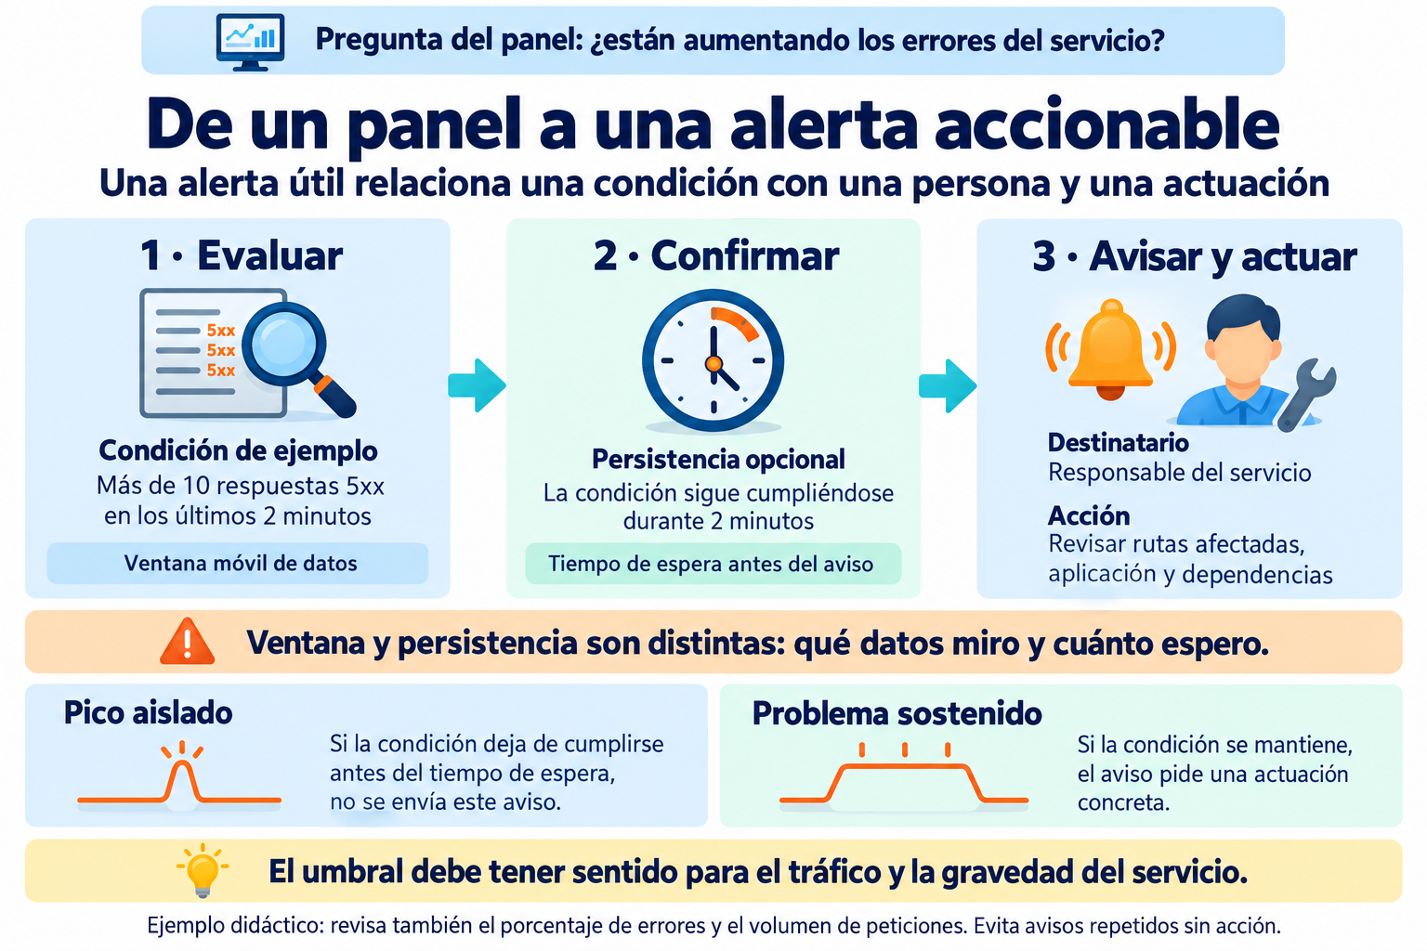
De un panel a una alerta accionable
DAW — Tema 3: Publicación y ejecución de aplicaciones web
19
Notes:
Fuente: apuntes de la sesión «Observabilidad». Infografía elaborada para esta sesión.
La ventana móvil selecciona datos. La persistencia opcional retrasa el aviso hasta que la condición se mantenga.

Slide 20
Ventana de datos y persistencia
Ventana de 2 minutos
Persistencia de 2 minutos
A las 10:04 se cuentan los 5xx de los últimos 2 minutos.
Si hay más de 10, la condición se cumple y comienza la espera.
Para avisar a partir de las 10:06, debe seguir cumpliéndose en las evaluaciones.
Si deja de cumplirse, no se envía este aviso.
Cada evaluación utiliza una nueva ventana móvil de datos.
DAW — Tema 3: Publicación y ejecución de aplicaciones web
20
Notes:
Fuente: apuntes de la sesión «Observabilidad», revisión visual.
Cada evaluación utiliza una nueva ventana móvil de datos.
https://prometheus.io/docs/prometheus/latest/configuration/alerting_rules/
No requiere que sean los mismos errores ni significa esperar siempre cuatro minutos desde el inicio de la incidencia. La periodicidad de evaluación condiciona el momento del aviso.

Slide 21
Alertas con contexto y actuación
Volumen y gravedad
Respuesta al aviso
10 fallos entre 20 peticiones no equivalen a 10 entre 100 000.
Con poco tráfico, el porcentaje también puede oscilar mucho.
El umbral del ejemplo es didáctico.
Asignar responsable y acción.
Agrupar avisos relacionados.
Definir cuándo se considera recuperado.
Evitar repeticiones sin actuación.
Una ausencia de datos puede ser un fallo de recogida.
DAW — Tema 3: Publicación y ejecución de aplicaciones web
21
Notes:
Fuente: apuntes de la sesión «Observabilidad», revisión visual.
Una ausencia de datos puede ser un fallo de recogida.

Slide 22
Retención, acceso y coste
Conservación
Coste y utilidad
Decidir qué guardar y durante cuánto tiempo.
Distinguir rotación local y retención central.
Vigilar el espacio disponible.
El detalle y los índices consumen recursos.
Limitar el acceso a los registros.
Revisar qué aporta cada dato y qué se pierde al filtrarlo.
La observación consume recursos y necesita mantenimiento.
DAW — Tema 3: Publicación y ejecución de aplicaciones web
22
Notes:
Fuente: apuntes de la sesión «Observabilidad», revisión visual.
La observación consume recursos y necesita mantenimiento.

Slide 23
Cierre de la sesión
Qué debemos poder explicar y comprobar
Qué señal aporta contexto para cada pregunta.
Cómo estructurar, recoger y consultar los logs.
Qué representan tráfico, errores, duración y saturación.
Cómo interpretar media y p95 sobre un mismo conjunto.
Qué condición merece un aviso y quién debe actuar.
La siguiente sesión mirará dentro del backend y abordará su estado y rendimiento.
DAW — Tema 3: Publicación y ejecución de aplicaciones web
23
Notes:
Fuente: apuntes de la sesión «Observabilidad», revisión visual.
La siguiente sesión mirará dentro del backend y abordará su estado y rendimiento.

